Slide 1
«Геометрия вокруг нас»

Slide 2
“Чем больше я знаю,
тем больше умею!”

Slide 4
Правила работы в парах
1. Будь доброжелательным к товарищу.
2. Помогайте друг другу в случае затруднений, тактично исправляйте ошибки друг друга.
3 Если не согласен с мнением товарища: не кричи, не перебивай.
Пользуйся вежливыми фразами.
4.Результатом работы в паре является ваш общий результат.
5.Поблагодари партнёра за работу.

Slide 5
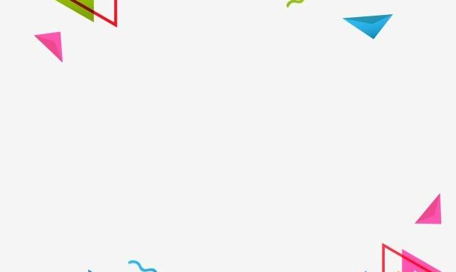
квадрат | круг | Прямо угольник | треугольник | овал | Пяти угольник | Четырехугольник | ромб | Шести угольник
* Для проверки нажимаем на каждую фигуру и она встает в свою ячейку.

Slide 6
-Какую цель мы сейчас поставим перед собой?
-Определим вопросы, на которые должны, ответить чтобы достичь цели.
Сформулируйте тему урока.

Slide 7
Геометрия – это раздел математики, в котором изучаются различные геометрические фигуры и их свойства.
(русский словарь Ожегова)

Slide 8
Творческая мастерская
начертите любую геометрическую фигуру
дорисуйте геометрическую фигуру так, чтобы получились объекты, встречающиеся в природе.

